Slide 1
飞机大战
2008010407冯阔

Slide 2
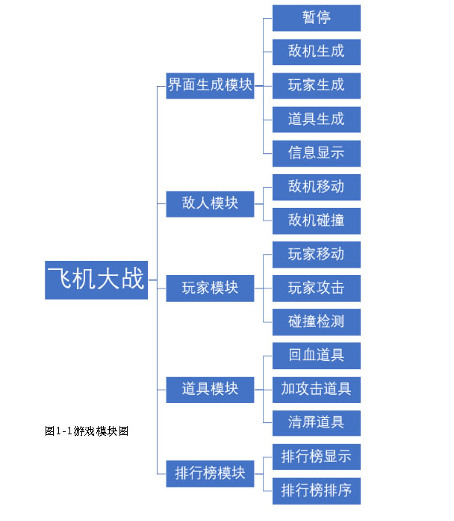
功能模块图

Slide 3
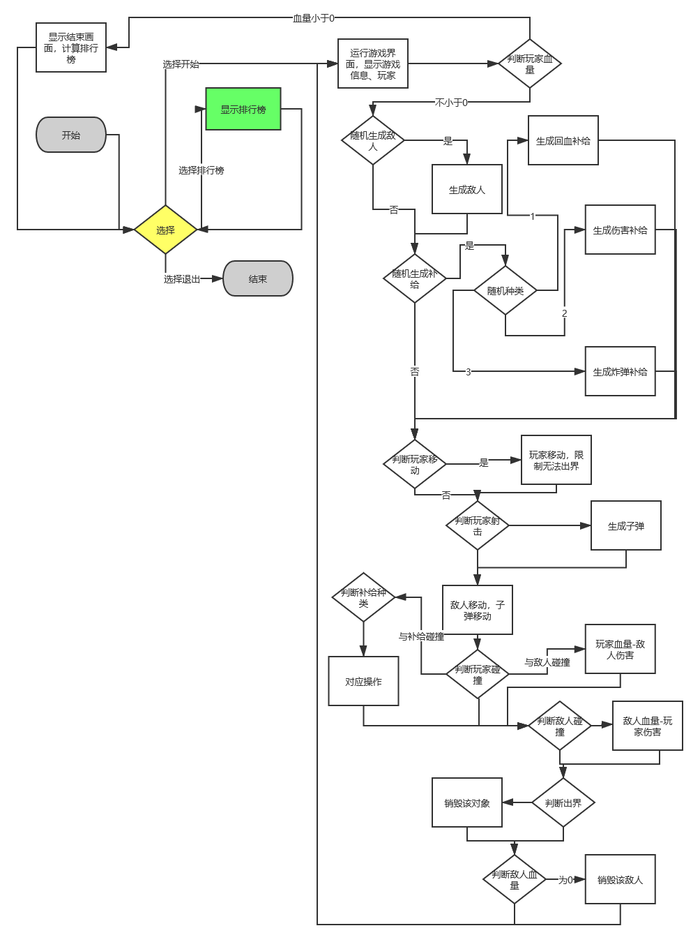
流程图

Slide 4
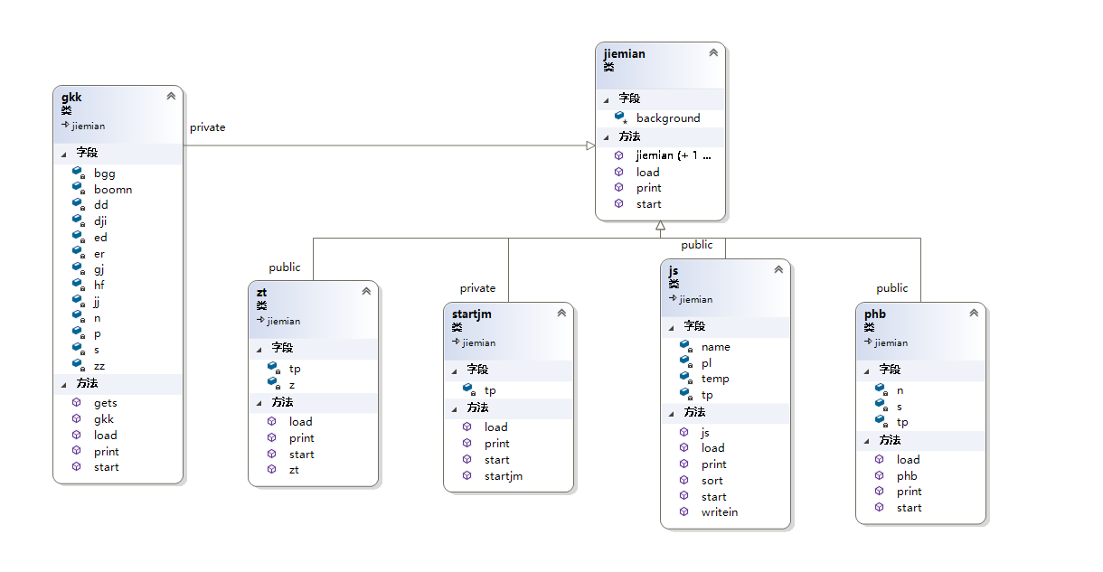
UML

Slide 5
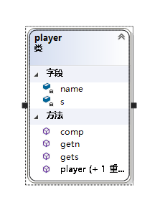
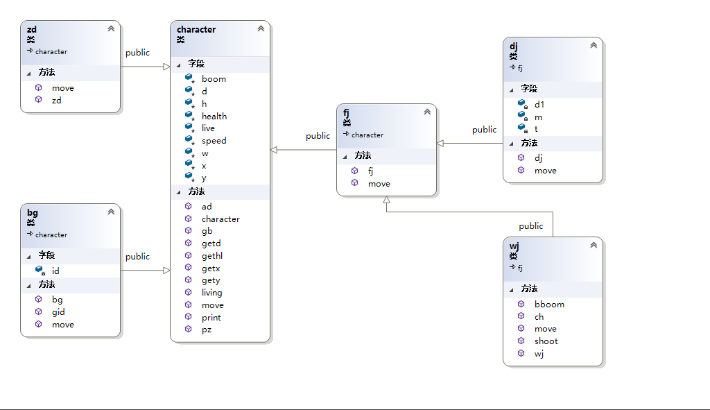

Slide 6
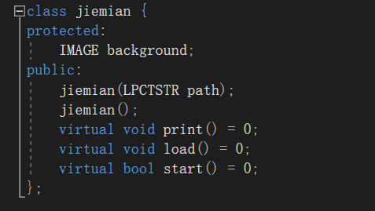
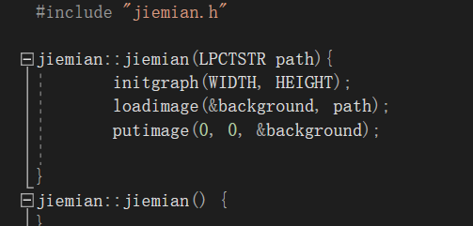
Jiemian类
各种界面的基类，负责储存和绘制背景图片
两个重载构造函数用来生成不同的界面

Slide 7
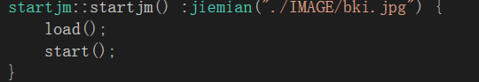
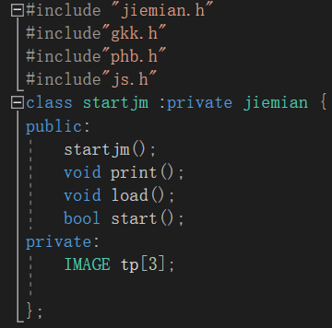
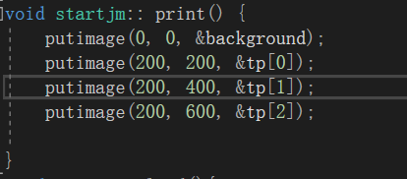
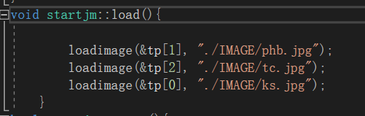
Startjm类
继承jiemian类，实现游戏开始的界面
构造函数运行load()函数和start()函数，在start()函数再循环执行print()函数，和检测用户输入。

Slide 8
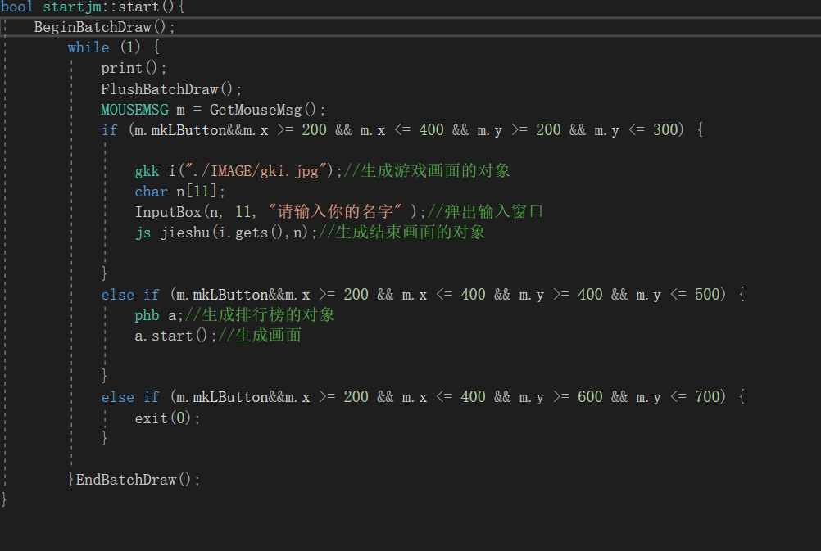

Slide 9
gkk类
继承jiemian类，实现游戏的部分
Start()实现游戏的绝大部分功能，循环执行绘制、输入检测、对象生成、对象销毁、检测事件。
遍历vector动态对象数组，遍历过程删除对象。
调运对象的函数
点击特点区域会生成新的界面对象。

Slide 10
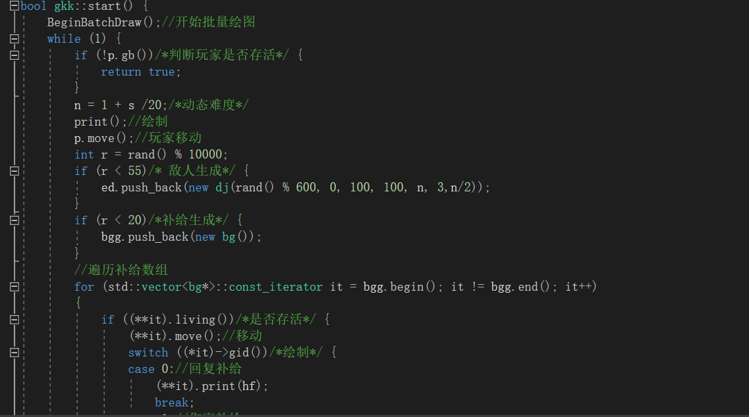
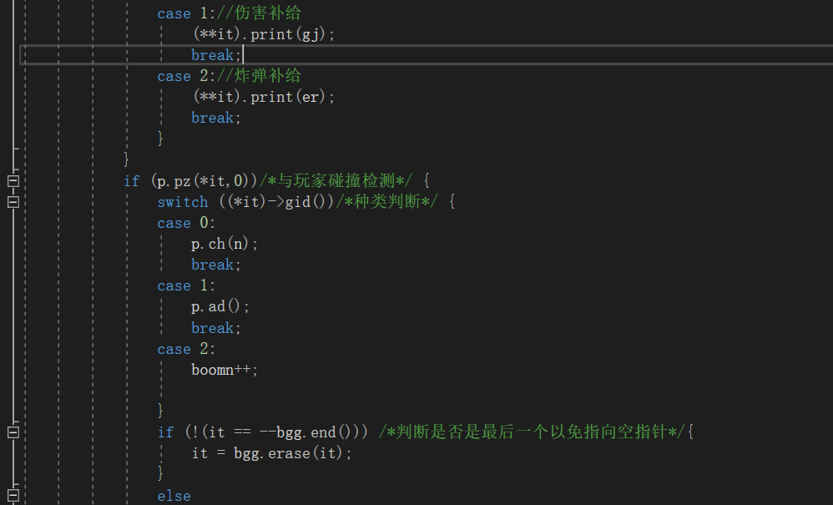
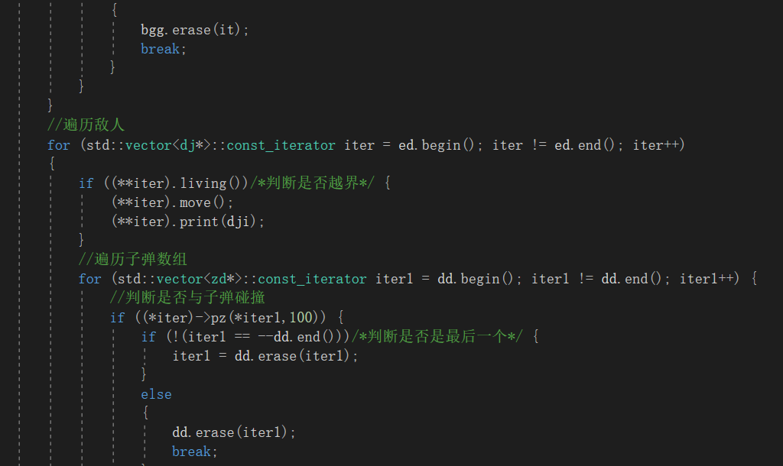
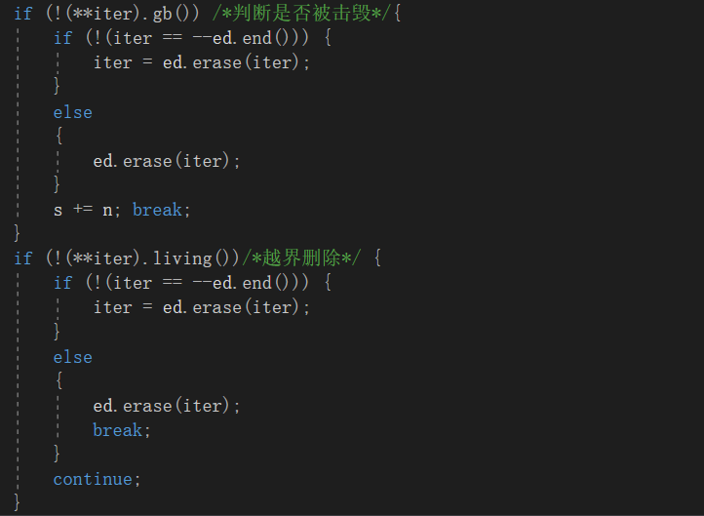

Slide 11
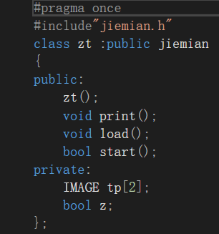
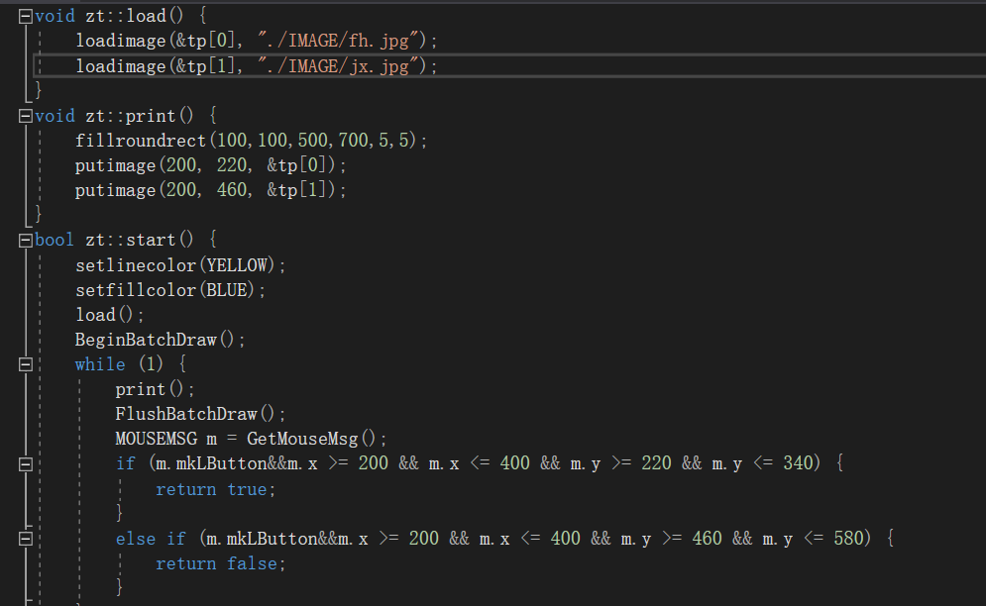
zt类
暂停游戏，start()函数循环绘制界面和检测用户点击特定区域。

Slide 12
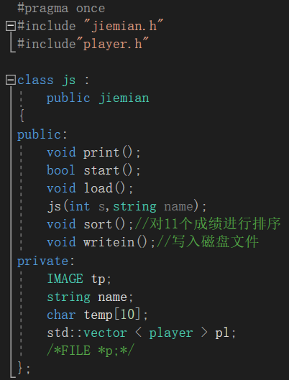
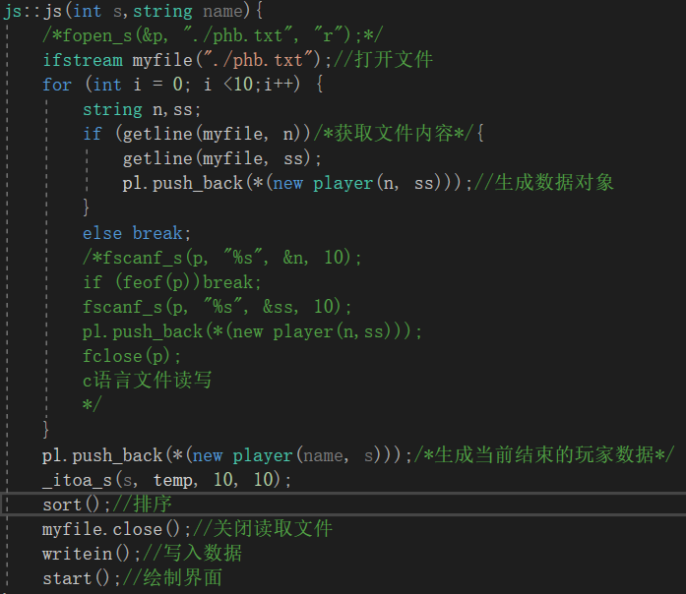
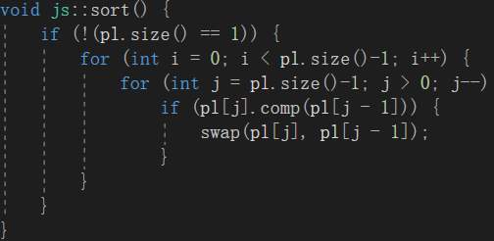
js类
js()构造函数，用打开文件读取已有的成绩和当前玩家成绩，生成玩家类。
sort()用冒泡法排序用swap()操作vector数组。
Writein()把排序后的前十个数据再写入磁盘文件

Slide 13
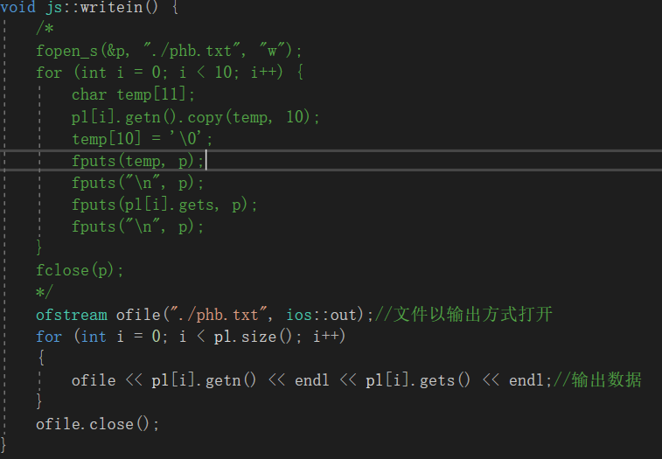

Slide 14
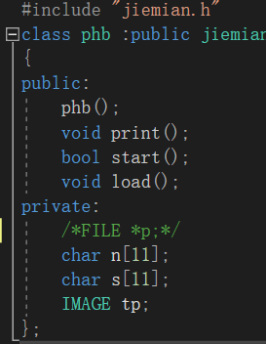
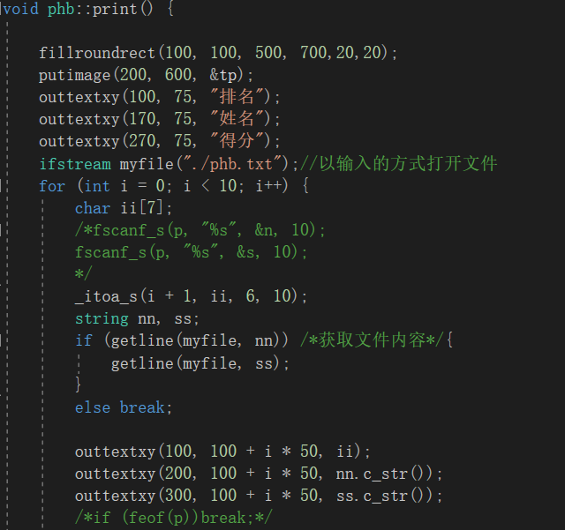
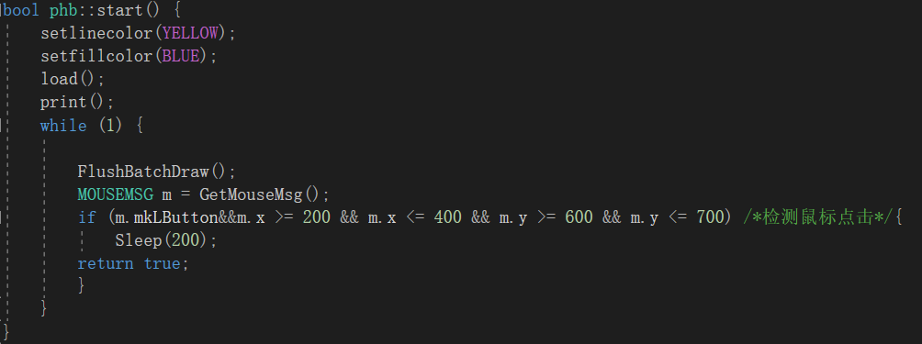
phb类
绘制排行榜界面。
Print()读取文件输出排名信息。
Start（）检测点击。

Slide 15
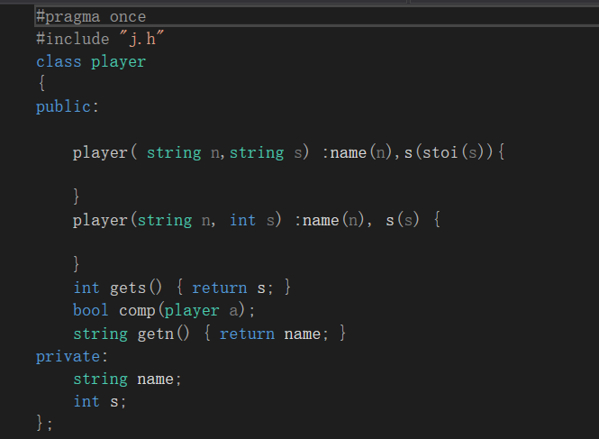
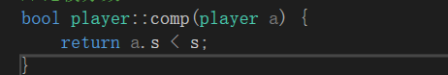
Player类
两个重载函数用来接受不同类型的参数，
gets()返回分数
comp()用来在排序时进行比较分数
Getn()返回姓名

Slide 16
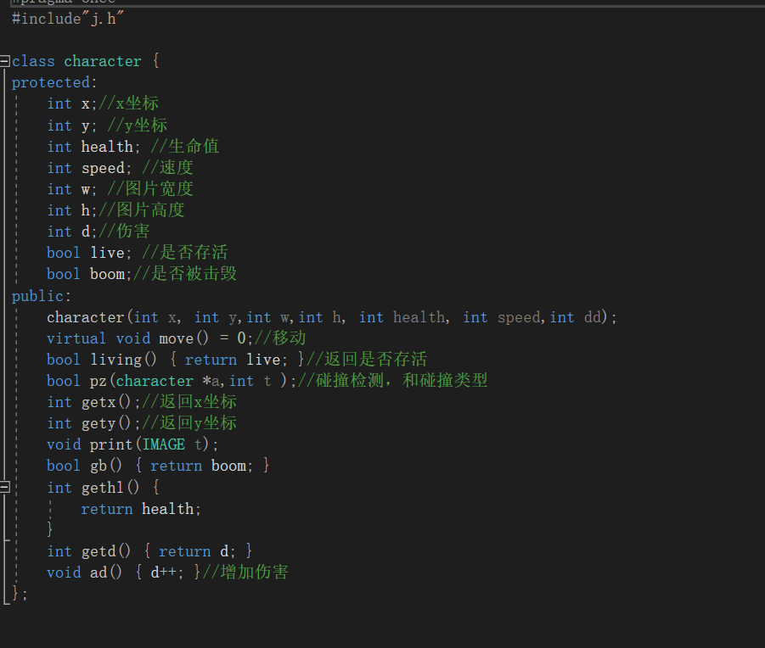
Character类
构造函数初始化
Move()虚函数，
Living(),getx(),gety(),gb(),gethl(),getd()各种接口。
Pz()用来检测character类之间的碰撞，比较两个对象的坐标，返回是否碰撞。
Print()绘制该对象。

Slide 17
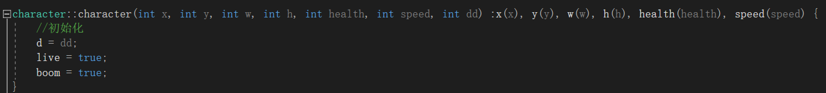
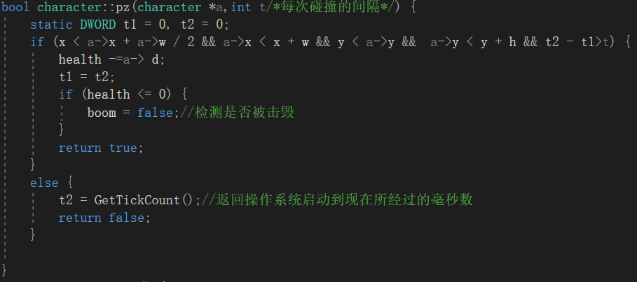
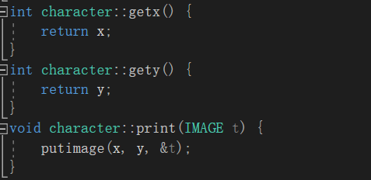

Slide 18
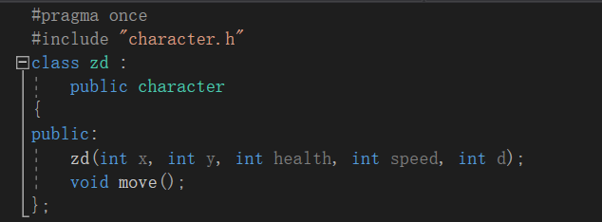
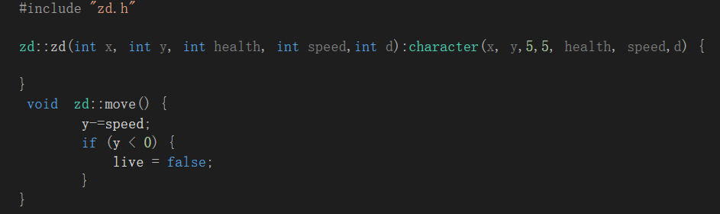
Zd()类
Move()具体化基类的虚函数，向上移动，越界设置不存活

Slide 19
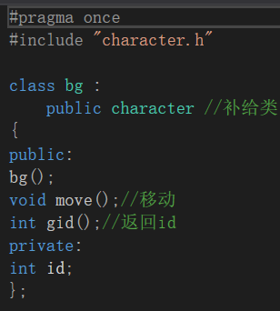
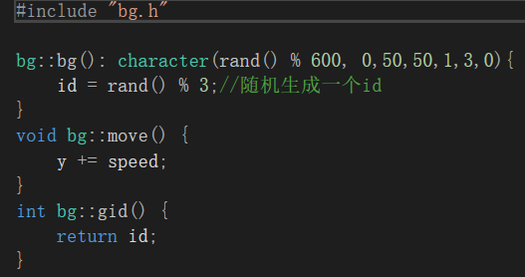
Bg类
构造函数在界面上方随机区域生成随机补给。
Move()向下移动。
Gid（）返回补给类型。

Slide 20
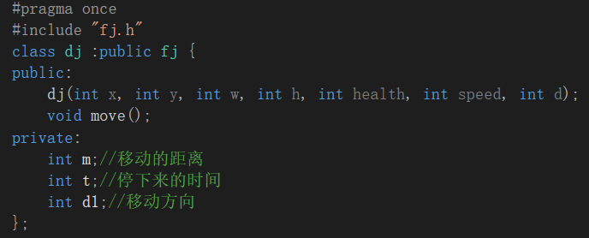
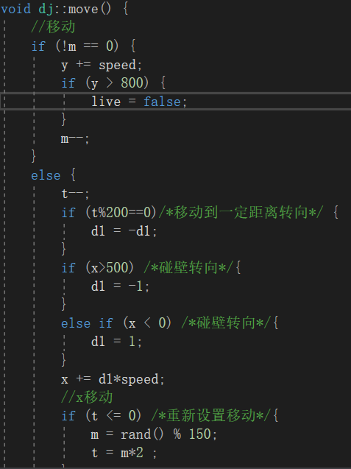
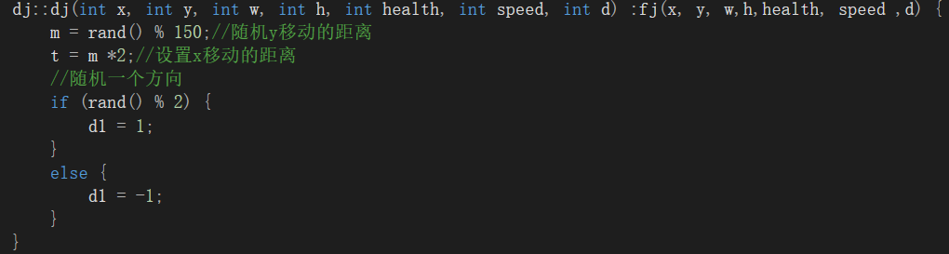
Dj类
构造函数，在界面上方生成敌机对象，初始化移动属性，方向和向下移动距离，平移距离。
Move()离开会标记不存活，按随机的数据向下然后水平移动移动，碰到左右边界会改变方向。

Slide 21
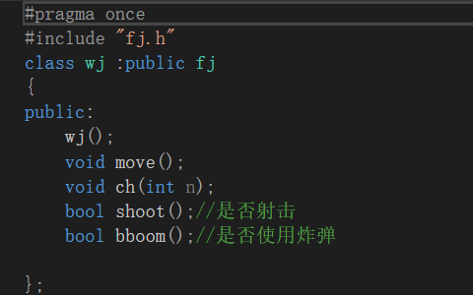
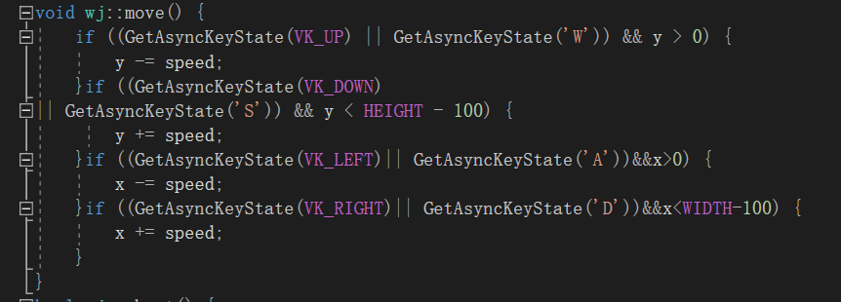
Wj类
构造函数在界面居中底部生成玩家。
move()获取用户输入，改变玩家位置。
Ch()增加生命值，检测间隔，避免重复增加。
Bboom()检测玩家是否按下j键，如果满足攻击间隔则返回true Shoot()检测玩家是否按下空格，如果满足攻击间隔则返回true。

Slide 22
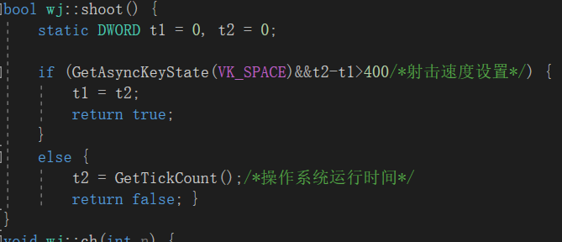
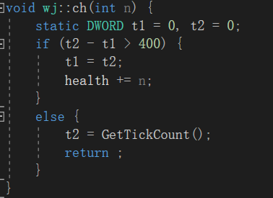
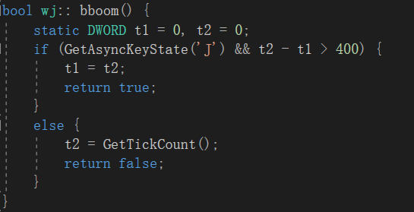

Slide 23
函数之间的调用及关系
每个界面类都有load()start()print()函数，构造函数调用load(),start(),start()再循环调运print()函数。
在start()函数里，根据使用者点击，生成新的界面对象，然后在构造函数循环，当构造函数结束时，返回上一级界面。
游戏界面中，start()遍历对象私有成员vector对象，调运他们的print(),move()，pz()函数。

Slide 24
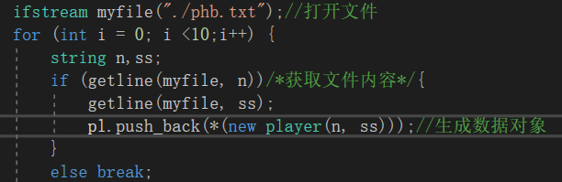
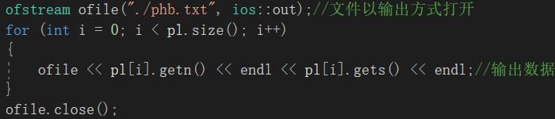
文件读写处理方法
读取时用ifstream打开文件，getline获取一行的数据。
输出时用ofstream打开文件，ofile<<输出数据。
最后关闭文件

Slide 25
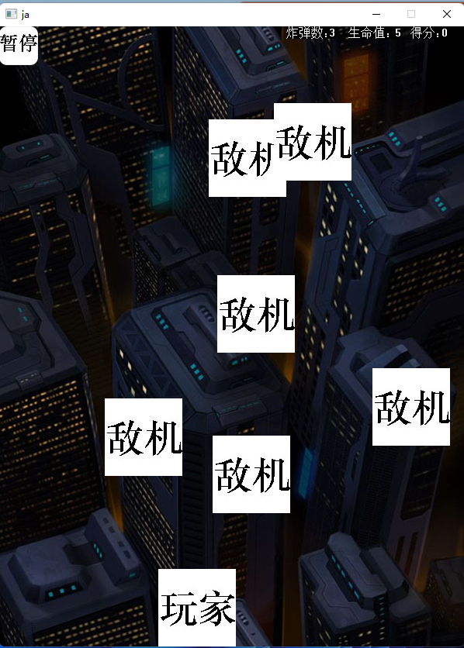
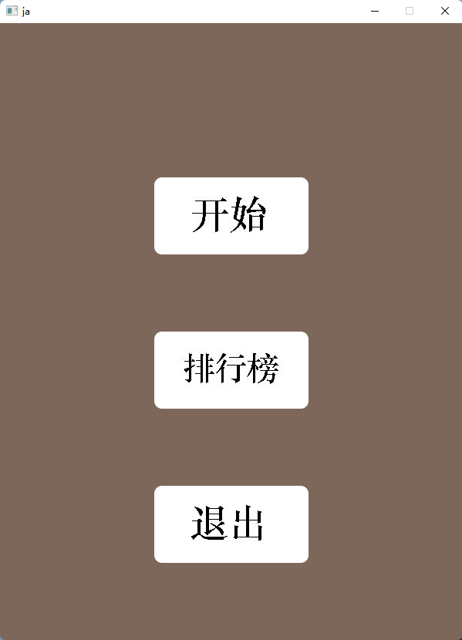
开始界面
选择开始后，进入游戏的界面，点击左上角可以暂停，右上角是一些信息，wasd，和方向键都可以操控玩家，空格发射子弹，j键使用炸弹。

Slide 26
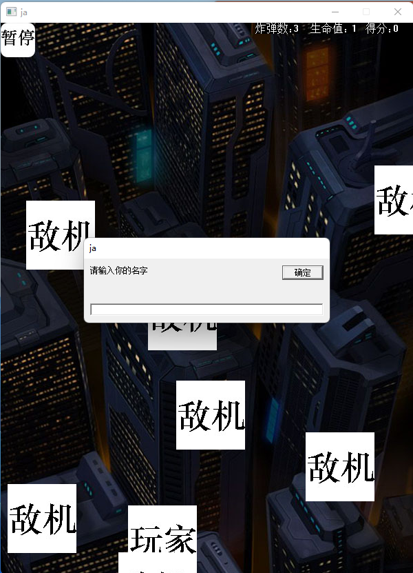
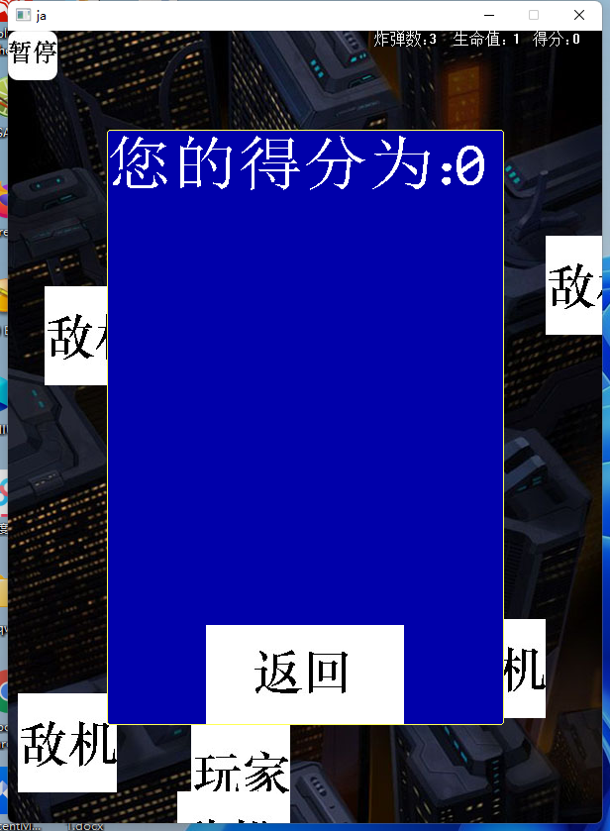
生命值为0，会弹出输入框，点击确定显示右边的界面，点击返回返回到开始界面。

Slide 27
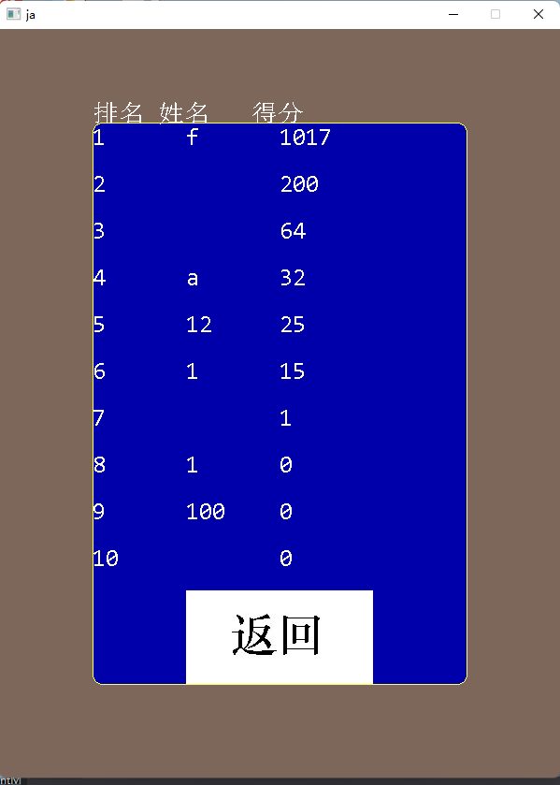

从开始界面选择排行榜转到左边界面
右边是从上到下分别是敌机，加攻击力的补给，子弹，玩家。

Slide 28

游戏界面中点击左上角暂停按钮弹出该界面，游戏暂停，点击返回输入名字回到开始界面，点击继续返回到游戏中。

Slide 29
系统特色
使用easyx图形库显示界面，角色等。
子弹，敌人，补给使用vector指针数组，动态添加和销毁。
动态难度，根据玩家的分数，调整敌人的血量。
暂停可以退出保存分数，也可以继续。

Slide 30
难点及总结
Easyx的学习和使用，与c++面对对象相结合。
Vector数组的使用，在遍历时，删除数组引发异常。
Vector的一些函数的使用。
类的继承#include重复包含引发的错误。
文件读写。

